Slide 1
PDFをスクレイピングする

Slide 2

PDFの特徴
(Portable Document Format)
コンピュータに依存しない(Mac, windows, Linux)文書フォーマット（一昔前は、ms-officeはMacではうまく動作しなかった）
文書の確定版に使われる（専用ソフトがなければ編集はできない。ロックすると編集不可）
一見イメージデータ(.jpg etc.)のように見えるが、文字を認識してランダムアクセスできる
どんな アプリケーション(word, excel, html, Latex etc.)からも生成できる
Adobeが1992年にリリース。1994年にPDFリーダー「Adobe Acrobat Reader」を無料公開、2008年には国際標準化機構(ISO)によって世界標準規格となり、Adobe以外の企業が開発するPDFリーダーやPDF作成ソフトが登場したり、ウェブブラウザに標準のPDFリーダー機能が搭載されたりと、PDFは文書形式の標準形式としての座を固めた。
https://gigazine.net/news/20210123-pdf-history/

Slide 3
PDFからのデータを集めたいとき
学術論文上の表データが欲しいとき
図鑑など膨大ページ数のPDF書籍からデータを集めたいとき

Slide 4
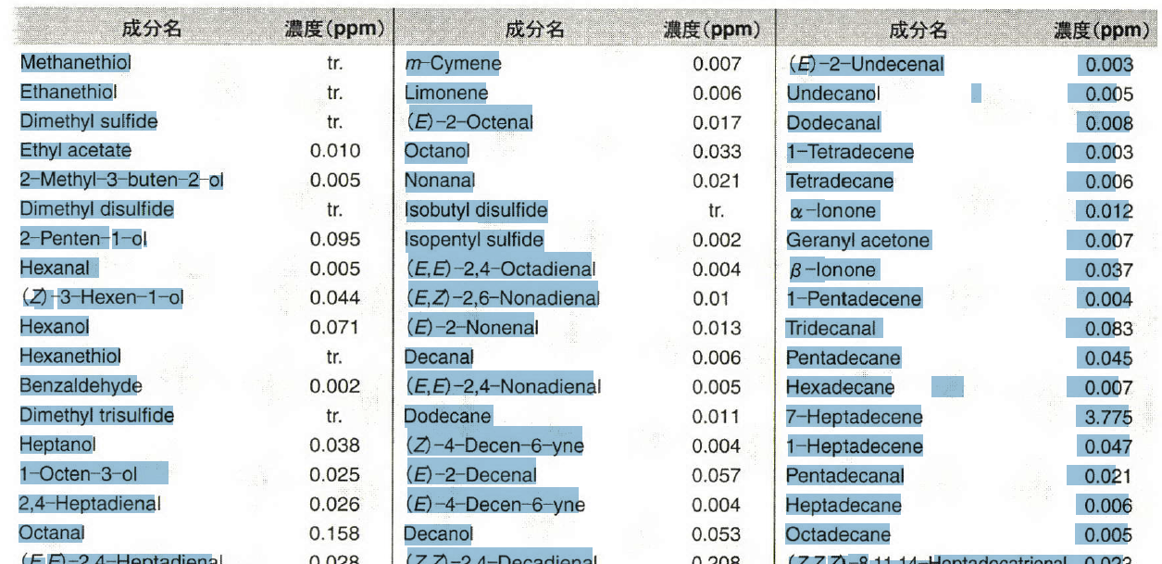
PDFからデータを収集するときの難点
https://github.com/ueharaLab/bigdata9-PDF-scraping/blob/main/pdf_trial.md
論文データを収集したい場合など：ほとんどの論文はPDF
PDF中の表データをエクセルにコピペするとうまくセル単位に分けて貼り付けられない
flavor_encyclopedia.pdf p.18

Slide 5
PDFをスクレイピング？
PDFのデータを１つ１つコピーするのは膨大な時間を要する。プログラムで自動的に表データをスクレイピングできないか
https://github.com/ueharaLab/bigdata9-PDF-scraping/blob/main/pdf_trial.md
スクレイピング？？
PDFはhtmlタグのようなレイアウトの手がかり情報はないように見える

Slide 6
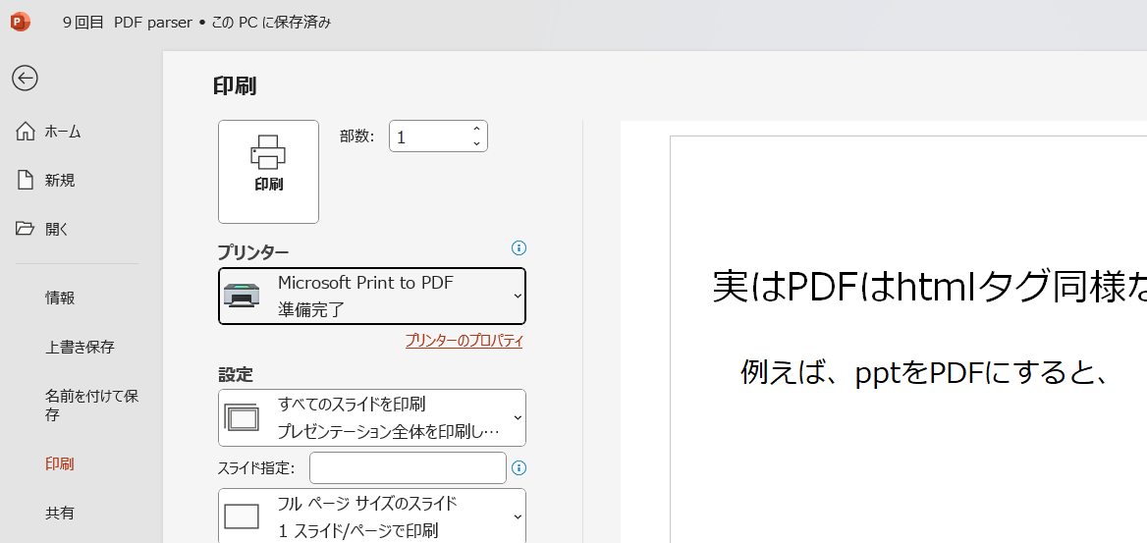
実はPDFはhtmlタグ同様なレイアウト情報を内蔵している
例えば、pptをPDFにするとき、印刷メニューからPDFドライバを呼び出している
PDFドライバは、pptのデータから自動的にレイアウト情報を生成してPDFに変換している

Slide 7


PDFドライバは何をやっているか
Htmlではブラウザがレンダリングしていた
ソースを表示するようなことをPDFでできるだろうか
PDFドライバ
レイアウトを自動認識
PDFレイアウト情報を生成
レンダリング

Slide 8
PDFのソースを見る
右クリックしてもソースは表示できない
テキストエディタ(vscode etc.)でPDFを開くと、相当文字化けしているがところどころ読める（全部で6000行くらい）
一番最後の方にあるRootというのは、htmlのように階層構造の最上位を意味する。つまりPDFも構造は木構造
%PDF-1.7
%����
6 0 obj
<< /Type /Page /Parent 1 0 R /LastModified (x���-�N_aQ��h���V�p�) /Resources 2 0 R /MediaBox [0.000000 0.000000 595.276000 841.890000] /CropBox [0.000000 0.000000 595.276000 841.890000] /BleedBox [0.000000 0.000000 595.276000 841.890000] /TrimBox [0.000000 0.000000 595.276000 841.890000] /ArtBox [0.000000 0.000000 595.276000 841.890000] /Contents 7 0 R /Rotate 0 /Group << /Type /Group /S /Transparency /CS /DeviceRGB >> /PZ 1 >>
endobj
7 0 obj
<</Filter /FlateDecode /Length 94>> stream
]\��S��+T֛U�yG"+!rq�B�҅����g��e����#� �d�P�*��n�zG�/ۏH4��]�4��*�]�2N���Jn\
�4�|�\�
trailer
<< /Size 116 /Root 115 0 R /Info 113 0 R /Encrypt 112 0 R /ID [ <4d3f5da485848352ef49b85923864a01> <4d3f5da485848352ef49b85923864a01> ] >>
startxref
683520
%%EOF

Slide 9
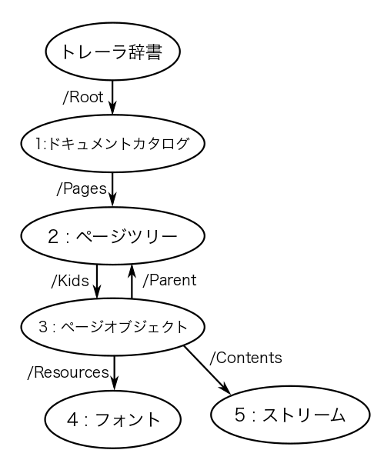
PDFの階層（木）構造
https://github.com/ueharaLab/bigdata9-PDF-scraping/blob/main/pdf_structure.md
シンプルなソースをよくよく解読すると以下のような階層構造になっている
ソースの最後にRootの記述がある
本体は5つの階層オブジェクトで構成
相互参照テーブルという仕組みで各オブジェクトへのランダムアクセス（つまり検索）を可能にしている

Slide 10

続き PDFの階層（木）構造
https://github.com/ueharaLab/bigdata9-PDF-scraping/blob/main/page_object.md
各オブジェクトはユニークなid（間接参照）で上位層から下位層に参照する（obj→R という規則性がある。ただし例外は２．３）
ドキュメントカタログ
1 0 obj
<</Pages 2 0 R /Type /Catalog>>
endobj
ページツリー
2 0 obj
<</Kids [3 0 R]/Count 1/Type /Pages>>
endobj
ページオブジェクト
3 0 obj
<</Parent 2 0 R/MediaBox [0 0 595 842]
/Resources 4 0 R/Contents 5 0 R/Type /Page>>
endobj
ストリームオブジェクト
5 0 obj
<</Length 59>>
stream BT/F0 36 Tf 1. 0. 0. 1. 50. 720. Tm

Slide 11
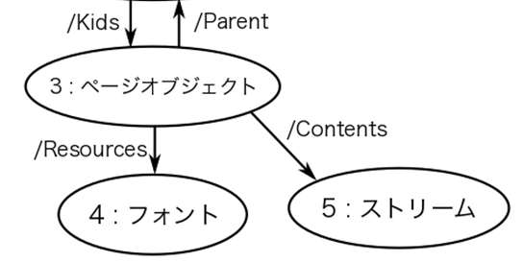
ページ内のオブジェクトだけクローズアップ
3 0 obj
<<
/Parent 2 0 R
/MediaBox [0 0 595 842]
/Resources 4 0 R
/Contents 5 0 R
/Type /Page
>>
endobj
5 0 obj
<</Length 59>>
stream
BT
/F0 36 Tf
1. 0. 0. 1. 50. 720. Tm
(Hello, world!) Tj
・・・・・・・・・・
・・・・・・・・・・
ET
endstream
endobj
MediaBox：
ページの幅，高さ
Stream:
ページオブジェクト内のコンテンツオブジェクト。下線のようにまとまりごとに座標をもつ（詳細は以下のアフィン変換式あたり）
https://itchyny.hatenablog.com/entry/2015/09/16/100000
https://pdf-file.nnn2.com/?p=1098

Slide 12
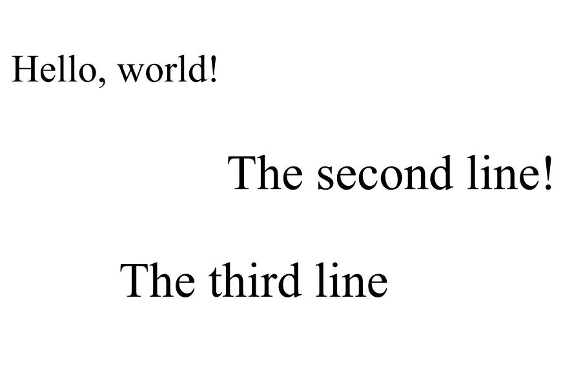
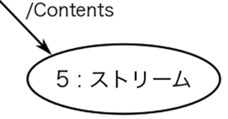
ストリーム内のオブジェクトをクローズアップ
文字列のまとまり毎にBT(Begin Text) ～ET(End Text)に挟まっている
stream
BT
/F0 36 Tf
1. 0. 0. 1. 50. 720. Tm
(Hello, world!) Tj
ET
BT
/F0 46 Tf
1. 0. 0. 1. 250. 620. Tm
(The second line!) Tj
1. 0. 0. 1. 150. 520. Tm
(The third line) Tj
ET
endstream
文字列のまとまり毎に
見えないboxのような
オブジェクトを有する

Slide 13
PDFスクレイピングの考え方
PDFではhtmlタグの代わりにオブジェクトの間接参照がpathを形成する
Pythonではオブジェクト単位にアクセスして取り出せる
・ページオブジェクト：ページ毎にとりだせる
・コンテンツ(stream)オブジェクト：ページ内のコンテンツ毎に取り出せる
・コンテンツ内オブジェクト：コンテンツ内の文字列まとまり毎に取り出せる
相互参照テーブル階層型を使ってPathをたどらずに目的のオブジェクトを取り出せる
参考資料
https://www.pdf-tools.trustss.co.jp/Syntax/parsePdfProc.html#top
https://techracho.bpsinc.jp/west/2018_12_07/65062
https://www.pdf-tools.trustss.co.jp/data/HelloWorld.php
https://qiita.com/ysn/items/7a837b62a51f879462e4
https://aznote.jakou.com/prog/pdf/09_outline.html

Slide 14
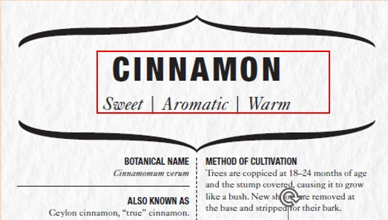
PDFスクレイパー PDFMiner
https://github.com/ueharaLab/bigdata9-PDF-scraping/blob/main/pdf_miner.md
PDFをスクレイピングするPythonライブラリー
前頁のPDFオブジェクト単位（stream中の文字列のひとまとまり単位）でデータを取り出すことができる
文字列単位で位置座標を取り出すこともできる( .bbox)
(138.9189, 589.6831986999999, 285.32005230000004, 618.1492986999999)
CINNAMON
原点(0,0)
(x0,y0,x1,y1)
x0
x1
毎に取り出せるので、レイアウトがパターン化している辞典、図鑑などから特定のデータブロックを取り出せる
y1
y0

Slide 15

コードの概要
https://github.com/ueharaLab/bigdata9-PDF-scraping/blob/main/pdf_miner_codes.md
device = PDFPageAggregator(resourceManager, laparams=LAParams())
：PDF 文書を放り込むとスクレイピングする機能をもつ仮想デバイス
DFPage.get_pages(PDF)
：PDFをページオブジェクトの集合に変換
1ページづつ取り出して渡す
interpreter.process_page(page)
：仮想デバイスを操作して1ページをスクレイピングして結果を保持

Slide 16
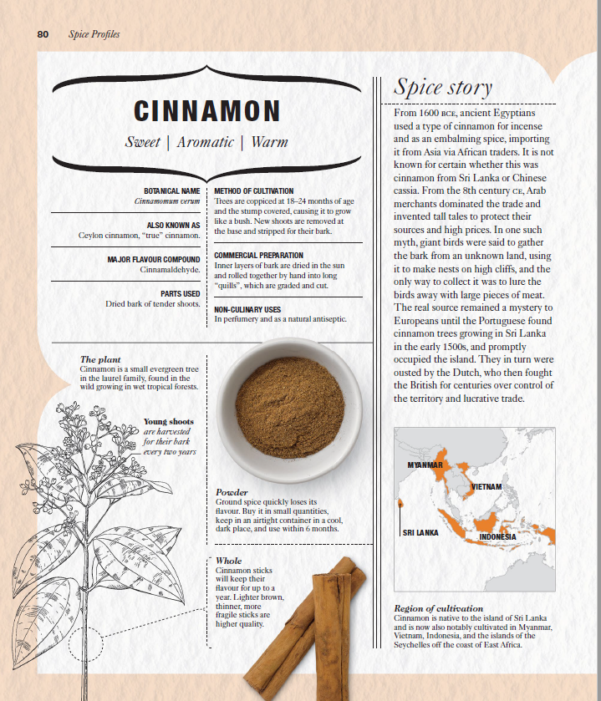
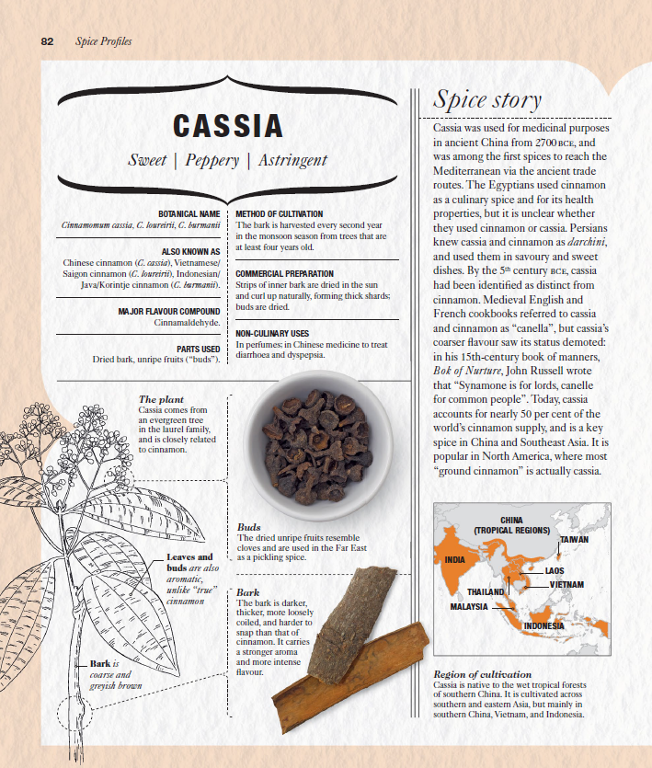
PDFをcsvに変換する
https://github.com/ueharaLab/bigdata9-PDF-scraping/blob/main/pdf2csv.md
ページと文字のまとまり単位に1行にしてcsvに書き出す
これで各ページの同一部分を取り出しやすくなる
3 80
3 Spice Profiles
3 CINN AM ON Sweet | Aromatic | Warm
5 82
5 Spice Profiles
5 CASSIA Sweet | Peppery | Astringent

Slide 17
PDFから表データを取り出す
https://github.com/ueharaLab/bigdata9-PDF-scraping/blob/main/tabula_gui.md
特に実証実験の研究論文データは非常に貴重。これらは未だにPDFでしかデータを入手できないことがほとんど
PDFMinerではうまく表イメージを認識できない
Tabula pythonを使うと表をcsvに変換できるが、実はデフォルトのページレイアウトと合わない表はうまく読み取れない
Tabula GUIのほうがちゃんと変換できる

